Slide 1
딕셔너리와 반복문

Slide 2
목차
시작하기 전에
범위
for 반복문: 범위와 함께 사용하기
for 반복문 : 리스트와 범위 조합하기
for 반복문: 반대로 반복하기
while 반복문
while 반복문 : for 반복문처럼 사용하기
while 반복문: 상태를 기반으로 반복하기
while 반복문 : 시간을 기반으로 반복하기
while 반복문: break 키워드/continue 키워드
키워드로 정리하는 핵심 포인트
확인문제

Slide 3
시작하기 전에
[핵심 키워드] : 범위, while 반복문, break 키워드, continue 키워드
[핵심 포인트]
특정 횟수 / 특정 시간만큼, 그리고 어떤 조건이 될 때까지 반복하는 등의 경우에 대해 알아본다.

Slide 4
시작하기 전에
범위 (range)
특정 횟수만큼 반복해서 돌리고 싶을 때 for 반복문과 조합하여 사용

Slide 5
범위
매개변수에 숫자를 한 개 넣는 방법
0부터 A-1까지의 정수로 범위 만듦
매개변수에 숫자를 두 개 넣는 방법
A부터 B-1까지의 정수로 범위 만듦
매개변수에 숫자를 세 개 넣는 방법
A부터 B-1까지의 정수로 범위 만들되 앞뒤의 숫자가 C만큼의 차이 가짐

Slide 6


범위
예시
매개변수에 숫자 한 개 넣은 범위

Slide 7
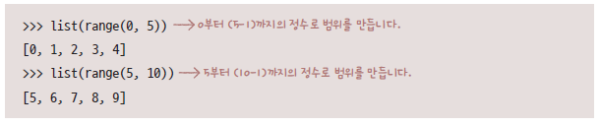
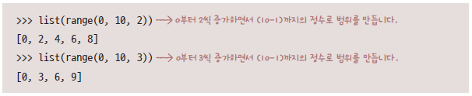
범위
매개변수에 숫자 두 개 넣은 범위
매개변수에 숫자 세 개 넣은 범위

Slide 8
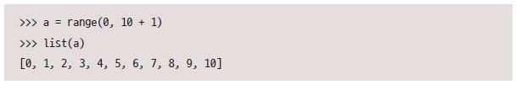
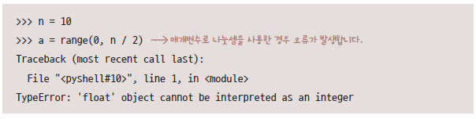
범위
범위 만들 때 매개변수 내부에 수식 사용하는 경우
코드 특정 부분의 강조
예시 - 나누기 연산자 사용
TypeError 발생

Slide 9
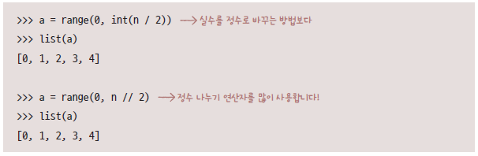
범위
정수 나누기 연산자

Slide 10

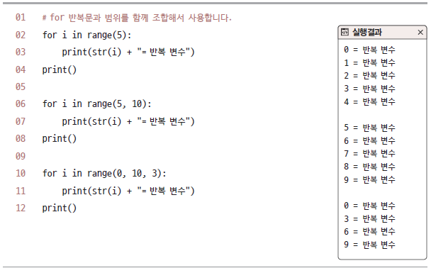
for 반복문: 범위와 함께 사용하기
for 반복문과 범위의 조합

Slide 11
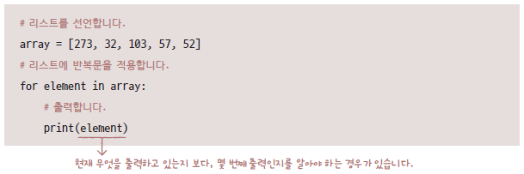
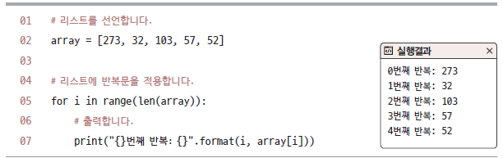
for 반복문 : 리스트와 범위 조합하기
몇 번 반복인지를 알아야 하는 경우

Slide 12
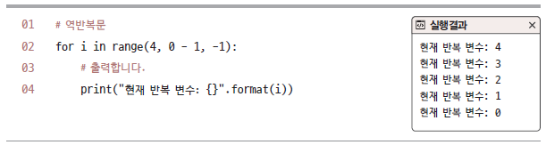
for 반복문: 반대로 반복하기
역반복문
큰 숫자에서 작은 숫자로 반복문 적용
range() 함수의 매개변수 세 개 사용하는 방법

Slide 13
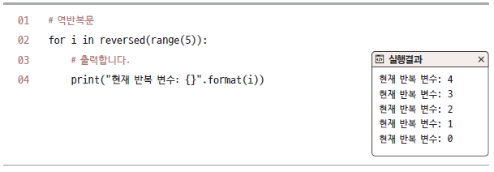
for 반복문: 반대로 반복하기
reversed() 함수 사용하는 방법

Slide 14

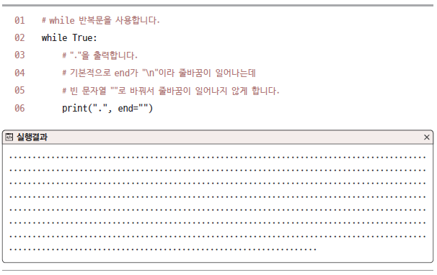
while 반복문
while 반복문
리스트 또는 딕셔너리 내부의 요소를 특정 횟수만큼 반복

Slide 15
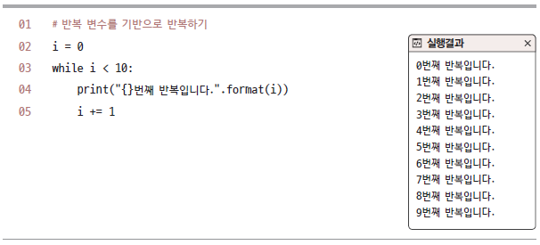
while 반복문 : for 반복문처럼 사용하기

Slide 16
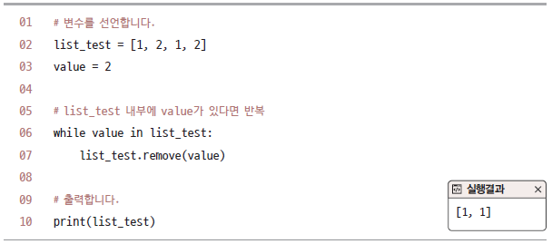
while 반복문: 상태를 기반으로 반복하기
리스트 내부에서 해당하는 값을 여러 개 제거
while 반복문의 조건을 ‘리스트 내부에 요소가 있는 동안’으로 지정

Slide 17

while 반복문 : 시간을 기반으로 반복하기
예시 - 유닉스 타임 구하기
시간 관련된 기능 가져오기
유닉스 타임

Slide 18
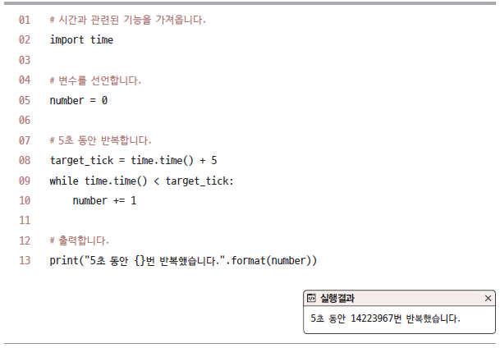
while 반복문 : 시간을 기반으로 반복하기
유닉스 타임과 while 반복문을 조합
5초 동안 반복하기

Slide 19
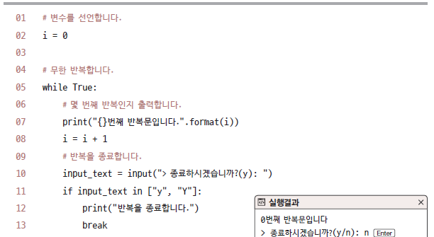
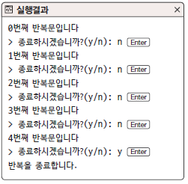
while 반복문: break 키워드/continue 키워드
break 키워드
반복문 벗어날 때 사용하는 키워드

Slide 20
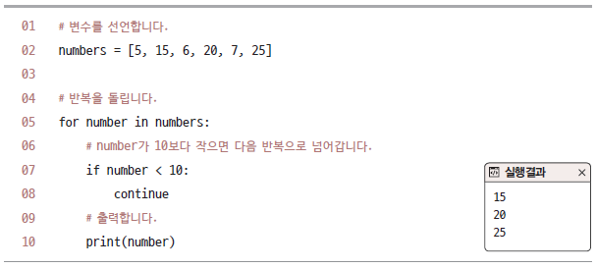
while 반복문: break 키워드/continue 키워드
continue 키워드
현재 반복을 생략하고 다음 반복으로 넘어감

Slide 21
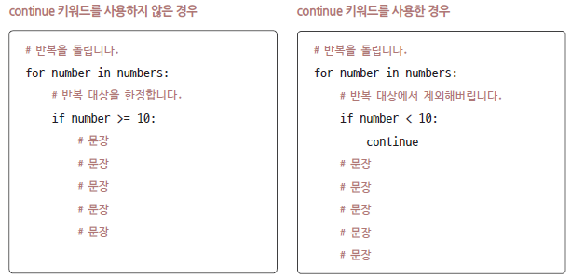
while 반복문: break 키워드/continue 키워드
if else 구문 사용도 가능한 경우이나, continue 키워드 사용하면
이후 처리의 들여쓰기를 하나 줄일 수 있음

Slide 22
키워드로 정리하는 핵심 포인트
범위 : 정수의 범위 나타내는 값으로, range() 함수로 생성
while 반복문 : 조건식을 기반으로 특정 코드를 반복해서
실행할 때 사용하는 구문
break 키워드 : 반복문을 벗어날 때 사용하는 구문
continue 키워드 : 반복문의 현재 반복을 생략할 때 사용하는 구문

Slide 23
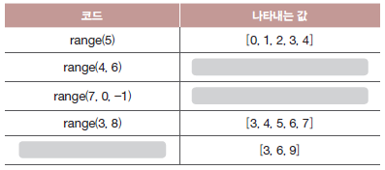
확인문제
다음 표를 채워 보세요.
코드가 여러 개 나올 수 있는 경우 가장 간단한 형태를 넣어 주세요.

Slide 24
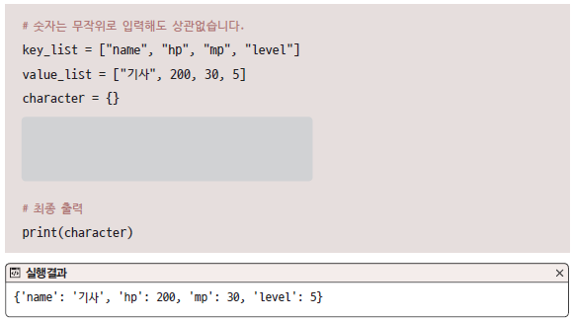
확인문제
빈칸을 채워 키와 값으로 이루어진 각 리스트를 조합해
하나의 딕셔너리를 만들어 보세요.

Slide 25
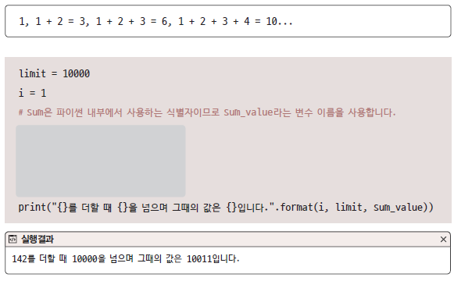
확인문제
1부터 숫자를 하나씩 증가시키면서 더하는 경우를 생각해 봅시다.
몇을 더할 때 10000을 넘는지 구해 보세요. 그리고 그때의 값도
출력해보세요. 다음은 10000이 넘는 경우를 구한 예입니다.

Slide 26
Thank You!

